Slide 1
МБДОУ МО г. Краснодар «Детский сад №82»
Консультация для родителей
Театр- как средство коррекции речевых нарушений

Slide 2
Влияние театральных игр на речь
"Театр – это волшебный край, в котором ребёнок радуется играя, а в игре он познаёт мир".
С.И. Мерзлякова
Плохо говорящие дети, начиная осознавать свой недостаток, становятся молчаливыми, застенчивыми, нерешительными, затрудняется их общение с другими людьми, снижается познавательная активность.
Это происходит потому, что ребенок становится «сложным» собеседником: ему трудно быть понятым другими.
Театральные игры помогают преодолеть эти трудности, раскрепоститься.
В театрализованной игре формируется монологическая, диалогическая, эмоционально насыщенная речь.
Дети лучше усваивают содержание произведения, логику и последовательность событий, их развитие и причинную обусловленность.
Театрализованные игры также способствуют усвоению элементов речевого общения (мимика, жест, поза, интонация, модуляция голоса).

Slide 3
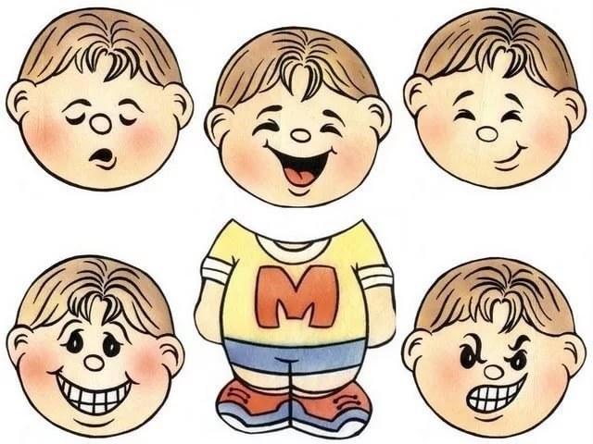
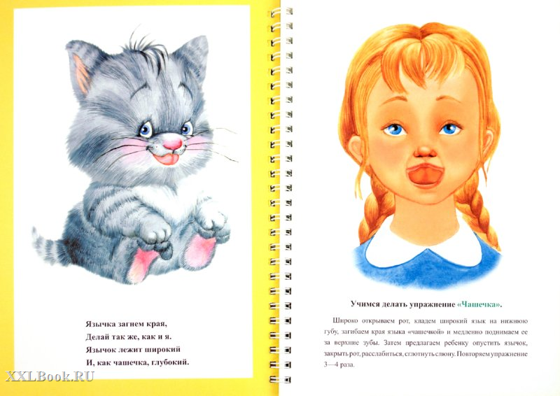
Развитие артикуляции, мимики и речевого дыхания
Упражнения и игры с использованием героев сказок, всегда увлекают детей, они просят повторения.
«Мыльные пузыри»
«Насос»
«Лягушка»
«Подуй как волк»
«Маятник»
«Гусь»
Съешьте кислый лимон.
(Дети морщатся)
Рассердитесь на драчуна.
(Дети сдвигают брови)
Встретьте знакомую девочку.
(Дети улыбаются)

Slide 4
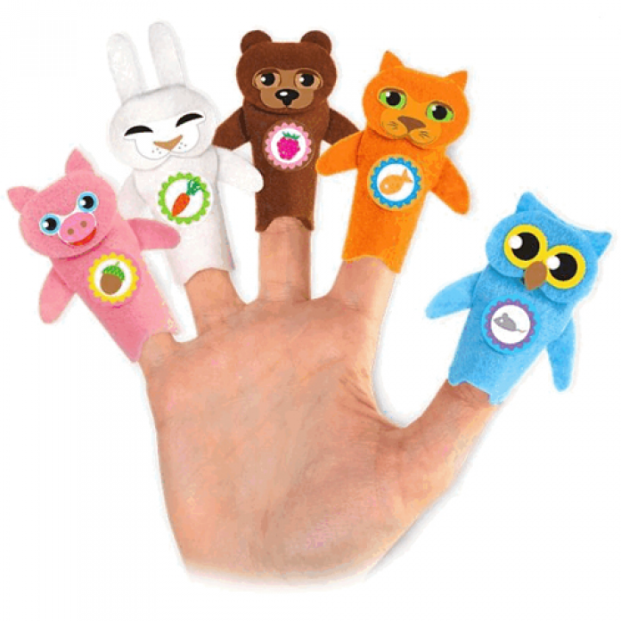
Пантомимические сцены
Пальчиковый театр
Имитировать действия людей (стирать, подметать пол, рубить дрова, и т.д.).
Учить двигаться как мышка, как заяц, лягушка, лиса, завял как травка, идут пингвины, скачут лошадки…..
развивает внимание, мышление, память, оказывает благоприятное влияние на речь ребенка, т.е. стимулирует речевое развитие;
помогает убрать напряжение не только с самих рук, но и с губ, снимает умственную усталость;
развивает кисти рук, они становятся более подвижными и гибкими, что поможет в дальнейшем овладеть навыками письма.

Slide 5
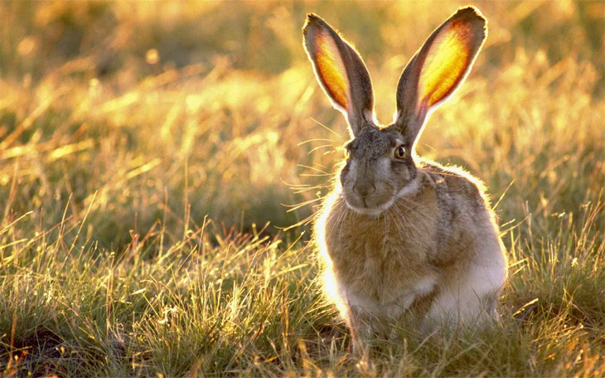
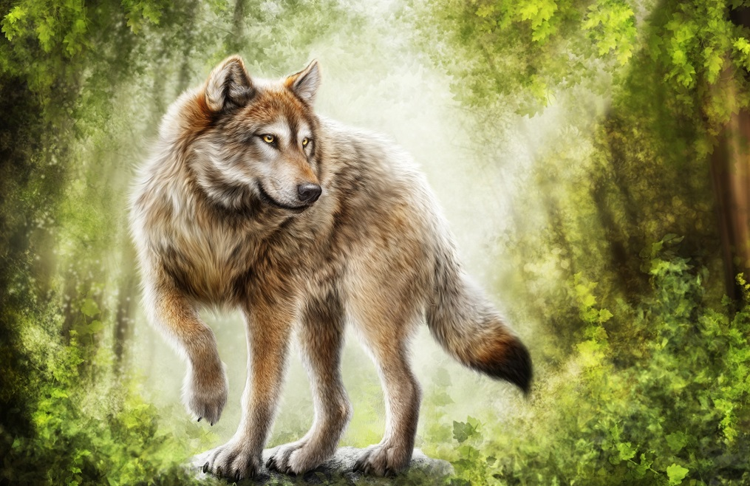
Проговаривание стихов и скороговорок с разной интонацией
Произнеси стихотворение, как волк.
Произнеси скороговорку, как лисичка.
Произнеси чистоговорку, как зайка.

Slide 6
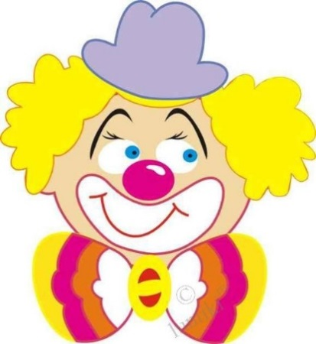
Диалоги
Стихотворные диалоги учат детей умению общаться, вести беседу,
отвечать на вопросы, использовать в речи различные интонации,
подбирать правильный темп, изменять силу голоса,
отрабатывать правильное речевое дыхание
автоматизировать поставленные звуки в речи.
Разговор клоунов - Где купили Вы, сеньор, Этот красный помидор? Вот не вежливый вопрос! Это собственный мой нос!
Театральные игры - эффективное средство развития личности ребёнка, помогают формировать связную речь. Обогащают словарный запас, развивают умение общаться, пальчиковую моторику у детей с нарушениями речи.

Slide 7
Спасибо!

